Slide 1
Les Burkittsville

Slide 2
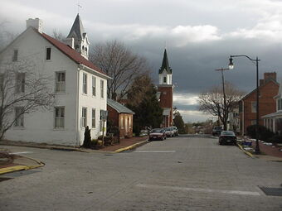
Mesto Burkittsville

Slide 3
Mesto Burkittsville
Burkittsville bolo malé mestečko v Marylande ležiace v okrese Frederick, ktoré bolo založené na pôvodnom mieste Blair v roku 1824. Bolo domovom legendy o Blairovej čarodejnici. V roku 2000 malo odhadovanú populáciu 200. Miestnymi novinami v roku 1825 boli Bulletin Burkittsville.

Slide 4
Poloha Bukittsville
Burkittsville sa nachádza v západnom Marylande, približne jednu hodinu od Washingtonu D. C. Plytký východný potok Tappy viedol na východnú hranicu mesta a železnica viedla na sever. Keď bolo mesto založené, tvorilo tri tisíce akrov.

Slide 5
Coffin Rock

Slide 6
História Burkittsville
Pri stavbe železnice cez západný Maryland v roku 1823 sa jeden z pracovníkov železnice išiel povoziť na svojom koni a stratil sa. Nakoniec narazil na starú cestu, ktorá viedla na kedysi Blair. Kontaktovaný bol Peter Branwell Burkitt, priateľ muža, ktorý bol presvedčený vykonať prieskum pozemku. Táto oblasť bola vyvinutá a pomenovaná Burkittsville v roku 1824. Osadníci sa do oblasti rýchlo presťahovali, najmä nemeckí prisťahovalci, ktorí boli nábožensky väčšinou luteránski. Neskôr ožila legenda o Skye Schaferovej, ktorá vraždila deti v meste Burkittsville. Meno Skye sa teraz v Burkittsville obávalo.

Slide 7
Blair Witch
Po celé storočia bol Burkittsville domovom pretrvávajúcej legendy o Blairovej čarodejnici. Kedykoľvek sa v komunite stanú hrozné veci, existuje tendencia obviňovať Blair Witch. Na prvom výročnom pikniku Wheat Harvest Picnic v roku 1825 bol desaťročný Eileen Treacle videný ako bol vtiahnutý do Tappy East Creek strašidelnou bielou rukou, ktorá sa natiahla vody. Jej telo sa nikdy nenašlo a potok bol potom trinásť dní kontaminovaný mastnými zväzkami tyčiniek.
V roku 1886 mladý Robin Weaver údajne nasledoval ženu, ktorej nohy sa nedotkli zeme, do domu v lese. Bola odoslaná pátracia skupina, ale zatiaľ čo sa Robin neskôr vrátil, pátracia skupina nie. Druhá pátracia skupina zistila, že skupina bola vyvrhnutá v Coffin Rock. Keď sa s pomocou vrátili na miesto, telá bez stopy zmizli.

Slide 8
Zmiznutia v Burkittsville
V októbri 1994 prišli do mesta študenti Montgomery College Heather Donahue, Joshua Leonard a Michael Williams, aby miestnym obyvateľom poskytli rozhovor o legende Blair Witch pre triedny projekt. Vyšli do lesa hľadať Coffin Rock a už ich nikdy nikto nevidel. V októbri 1995 študenti antropologického oddelenia University of Maryland objavili tašku s filmovými plechovkami, pásky DAT, videokazety, kameru Hi8, časopis Heather a filmovú kameru CP-16 zakopanú pod základom 100-ročného stánku. . Šerif Cravens preskúmal dôkazy a oznámil, že zábery sú majetkom Heather Donahue a jej posádky. 1. marca 1997 bolo vyšetrovanie zmiznutia opäť ukončené. Podľa predstaviteľov okresu Frederick boli zábery nepresvedčivé a prípad bol vyhlásený za neaktívny.

Slide 9
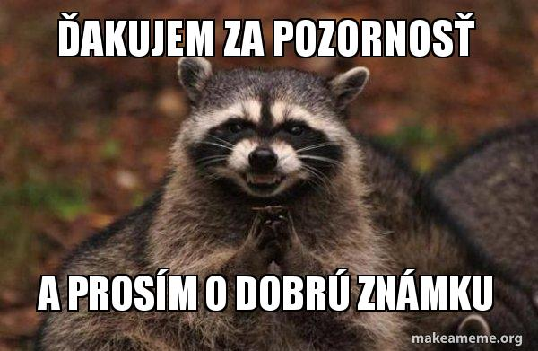
Ďakujem za pozornosť
Vypracoval Dominik Bratka 9.A.

